Slide 1
第五章 树与二叉树

Slide 2
第5章 树与二叉树
5.1 树的基本概念
5.2 二叉树
5.3 二叉树的遍历
5.5 线索二叉树
5.5 树和森林
5.6 哈夫曼树

Slide 3
5.1 树的基本概念
5.1.1树的定义及表示
树:n个结点的有限集(n>=0)
Root树根
子树
子树

Slide 4
5.1.2 树的常用术语及运算
树的结点
结点的度 --- 结点拥有的子树的个数
叶子结点 --- 度为0的结点，又称终端结点
分枝结点 --- 度不为0的结点
树的度 --- 树内结点度的最大值
树的层次 --- 第一层从根结点开始，根的孩子在第二层，依此类推
树的深度 --- 树中结点的最大层次
A
B
C
D
E
F
G
J
K
H
M
I

Slide 5
5.1.2 树的常用术语及运算
孩子(结点) --- 结点的子树的根结点
双亲(结点) --- 结点作为根结点的子树的根结点
兄弟(结点) --- 同一个双亲的孩子结点之间互为兄弟
祖先 --- 从根结点到该结点所经分枝上的所有结点
子孙 --- 以某结点为根的子树中的任一结点都是该结点的子孙
A
B
C
D
E
F
G
J
K
H
I

Slide 6
5.1.2 树的常用术语及运算
树的基本运算
(1) setnull(T):初始化操作，置T为空树。
(2) 求根结点ROOT(T)或ROOT(x) 。求树T的根或求结点x所在的树的根结点。若T是空树或x不在任何一棵树上，则函数值为“空”。
(3) 求双亲结点RARENT(T,x) 。求树T中结点x的双亲结点。若结点x是树T的根结点或结点x不在树T中，则函数值为“空”。
(5) 求孩子结点CHILD(T,x,i)。求树T中结点x的第i个孩子结点。若结点x是树T的叶子或无第i个孩子或结点x不在树T中，则函数值为“空”。
(5) 建树creat(x,F)。生成以x结点为根、以森林F为子树森林的树。
(6) 求右兄弟结点RIGHT_SIBLING(T,x) 。求树T中结点x右边的兄弟。若结点x是其双亲的最右边的孩子结点或结点x不在树T中，则函数值为“空”。

Slide 7
5.1.2 树的常用术语及运算
树的基本运算
(7) 插入子树操作addchild(y,i,x)。置以结点x为根的树为结点y的第i棵子树。若原树中无结点y或结点y的子树个数<i-1，则空操作。
(8) 删除子树操作delchild(x,i)。删除结点x的第i棵子树。若无结点x或结点x的子树个数<i，则空操作。
(9) 遍历树traverse(T)。按某个次序依次访问树中各个结点，并使每个结点只被访问一次。

Slide 8
5.2 二叉树
5.2.1 二叉树的概念
每个结点至多只有二棵子树（即二叉树中不存在度大于2的结点），且二叉树的子树有左右之分，其次序不能任意颠倒
A
B
C
左子树
D
E
F
G
右子树
J
K
H
I

Slide 9
5.2.1 二叉树的概念
二叉树几种基本形态：
(a) 空二又树
(b) 仅有根结点
的二叉树
(e) 只有左于树
(c) 只有右子树
(d) 左、右于树均
非空的二叉树

Slide 10
5.2.1 二叉树的概念
二叉树的基本操作：
(1)求根结点ROOT(BT)或ROOT(x)。求二叉树BT的根结点或求结点x所在二叉树 的根结点。若BT是空树或x不在任何二叉树上，则函数值为“空”。
(2)求双亲结点PARENT(BT,x)。求二叉树BT中结点x的双亲结点。若结点x是二叉树BT的根结点或二叉树BT中无x结点，则函数值为“空”。
(3)求孩子（左孩子、右孩子）结点LCHILD(BT,x)和RCHILD(BT,x)。分别求二叉树BT中结点x 的左孩子和右孩子结点。若结点x为叶子结点或不在二叉树BT中，则函数值为“空”。
(5)初始化二叉树setnull(BT) 。置BT为空树。
(5)建树二叉树CRT_BT(x,LBT,RBT) 。生成一棵以结点x为根、二叉树LBT和RBT 分别为左、右子树的二叉树。

Slide 11
5.2.1 二叉树的概念
二叉树的基本操作：
(6)插入子树（左、右子树）INS_LCHILD(BT,y,x)和INS_RCHILD(BT,y,x) 。将以结点x为根且右子树为空的二叉树分别置为二叉树BT中结点y的左子树和右子树。若结点y有左子树／右子树，则插入后是结点x的右子树。
(7)删除子树（左、右子树）DEL_LCHILD(BT,x)和DEL_RCHILD(BT,x)。分别删除二叉树中以结点x为根的左子树或右子树。若x无左子树或右子树，则空操作。
(8) 遍历二叉树TRAVERSE(BT) 。按某个次序依次访问二叉树中各个结点，并使每个 结点只被访问一次。

Slide 12
5.2.2 二叉树的性质
性质1：在二叉树的第i层上至多有2^{i-1}个结点(i≥1)。
A
2⁰
C
2¹
B
D
E
F
G
2²
H
I
J
K
L
M
N
O
2³

Slide 13
5.2.2 二叉树的性质
性质2：深度为k的二叉树至多有2^{k}-1个结点(k≥1),最大结点数=2⁰+2¹+…2^{K-1=} 2^{k}-1
A
B
C
D
E
F
G
H
I
J
K
L
M
N
O

Slide 14
5.2.2 二叉树的性质
性质3：对于任何一棵二叉树T，若其叶子结点数为n₀，2度结点数为n₂，则n₀=n₂+1
设二叉树T中1度结点数为n1，
则二叉树T结点总数为：
n₀+n₁+n₂；
二叉树的分枝总数为：
n₁+2n₂，
显然有：
n₀+n₁+n₂ = n₁+2n₂+1
∴ n0=n2+1
A
B
C
D
E
F
G
I
K
M

Slide 15
5.2.2 二叉树的性质
完全二叉树和满二叉树
一棵深度为k且有2^{k}-1个结点的二叉树称为满二叉树
A
A
B
C
B
C
D
E
F
G
D
E
F
G
H
I
J
K
L
M
N
O
H
I
J
K
L
满二叉树
完全二叉树

Slide 16
二叉树的特殊形态—完全二叉树
完全二叉树是指深度为k的、有n个结点的二叉树，当且仅当它的每一个结点都与深度为k的满二叉树中编号从1到n的结点一一对应。
A
A
C
B
C
B
D
E
F
G
D
E
F
G
H
I
J
K
L
H
I
J
K
L
完全二叉树
非完全二叉树

Slide 17
5.2.2 二叉树的性质
性质5：具有n个结点的完全二叉树的深度为不大于log₂n+1的整数
A
证明：假设深度为k，
则根据性质2和完全二叉树的定义有
2^{k-1}-1+1≤n≤2^{K}-1
即:2^{k-1}≤n＜2^{k}
于是k-1≤log₂n＜k
∵ k是整数
∴ k＝∟log₂n⊿+1
C
B
D
E
F
G
至少2^{k-1-}1+1=2^{k-1}
H
A
B
C
D
E
F
G
H
I
J
K
L
M
N
O
至多2^{k-}1

Slide 18
5.2.2 二叉树的性质
性质5：如果对一棵有n个结点的完全二叉树，
则对任一结点i(1≤i≤n)，有：
  (1)如果i=1，则结点i是根结点，无双亲；如果i＞1，则结点i的双亲结点编号为 i/2 。
  (2)如果2i＜n，则结点i的左孩子编号为2i；否则无左孩子。
  (3)如果2i+1＜n，则结点i的右孩子编号为2i+1；否则无右孩子。
  (5)如果i为奇数且不为1，则结点i的左兄弟编号为i-1；否则无左兄弟。
  (5)如果i为偶数且小于n，则结点i的右兄弟编号为i+1；否则无右兄弟。
A
1
B
2
3
C
D
5
5
E
F
6
G
7
H
8
9
I
10
11
12
J
K
L

Slide 19
5.2.3 二叉树的存储结构
（1）顺序存储结构
A
B
C
D
…
L
A
1
B
2
3
C
D
5
5
E
F
6
G
7
H
8
9
I
10
11
12
J
K
L
适合于完全二叉树

Slide 20
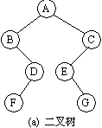
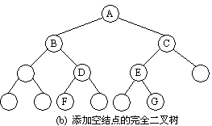

5.2.3 二叉树的存储结构
一般二叉树的顺序存储结构

Slide 21
5.2.3 二叉树的存储结构
（2）链式存储结构
A
1
A
B
2
3
C
B
C
D
5
5
E
F
6
G
7
D
H
8
9
I
10
11
12
J
K
L
typedef struct btnode
{ elemtp data;
struct node *lchild,*rchild;
}bitnode;
tpyedef bitnode *bitree

Slide 22
5.2.3 二叉树的存储结构
（2）链式存储结构
如果经常需要求双亲可以设置一指向双亲的指针
左孩子 | 数据 | 右孩子 | 双亲

Slide 23
5.2.5 二叉树的简单运算实现
（1）求根节点：
elemtp root(bitree bt)
{ if (bt==NULL) return NULL;
return bt->data;
}

Slide 24
5.2.5 二叉树的简单运算实现
（2）建立二叉树操作
bitree create(elemtype x,bitree lbt,bitree rbt)/*该运算生成一棵以x为根结点， lbt和rbt分别为左右子树的二叉树*/
{bitree p;
p=(bitree)malloc(sizeof(bitnode));
p->data=x;
p->lchild=lbt;
p->rchild=rbt;
return p; /*返回建成的二叉树*/
}

Slide 25
5.2.5 二叉树的简单运算实现
（3）插入左孩子：
void add_lchild(bitree bt,elemtp x)
{ bitree p;
p=(bitree)malloc(sizeof(bitnode));
p->data=x;
p->lchild=NULL;
p->rchild=NULL;
bt->lchild=p; /*插入bt的左孩子域*/
}

Slide 26
5.2.5 二叉树的简单运算实现
（5）删除左孩子：
void delete_lchild(bitree bt)
{ bitree p;
p=bt->lchild; *保存左子树指针*/
bt->lchild=NULL;
free (p); /*释放左子树空间*/
}

Slide 27
5.3二叉树的遍历
二叉树遍历：即如何按某条搜索路径巡访树中每个结点，使得每个结点均被访问—次．而且仅被访问—次。
主要有以下几种：
先序遍历
中序遍历
后序遍历
层次遍历

Slide 28
5.3二叉树的遍历
先序遍历
若二叉树为空，则空
操作，否则，
(1) 访问根结点；
(2) 先序遍历左子树；
(3) 先序遍历右子树
A
1
B
2
3
C
D
5
5
E
F
6
G
7
H
8
9
I
10
11
12
J
K
L
A
B
D
H
I
E
J
K
C
F
L
G

Slide 29
5.3二叉树的遍历
中序遍历
若二叉树为空，则空操作；否则，
(1) 中序遍历左子树；
(2) 访问根结点，
(3) 中序遍历右子树。
A
1
B
2
3
C
D
5
5
E
F
6
G
7
H
8
9
I
10
11
12
J
K
L
H
D
I
B
J
E
K
A
L
F
C
G

Slide 30
5.3二叉树的遍历
后序遍历
若二叉树为空，则空操作；否则，
(1) 后序遍历左子树；
(2) 后序遍历右子树；
(3) 访问根结点。
A
1
B
2
3
C
D
5
5
E
F
6
G
7
H
8
9
I
10
11
12
J
K
L
H
I
D
J
K
E
B
L
F
G
C
A

Slide 31
5.3二叉树的遍历
层次遍历：
若二叉树为空，
则空操作；
否则，从根结点
开始，自顶向下
访问各层，从左
到右访问同一层
的结点。
A
1
B
2
3
C
D
5
5
E
F
6
G
7
H
8
9
I
10
11
12
J
K
L
A
B
C
D
E
F
G
H
I
J
K
L

Slide 32
5.3.1 遍历二叉树的递归算法
（1）先序遍历二叉链表的递归算法：
void preorder(bitree bt)
{ if(bt==NULL)
return ; /*递归结束条件*/
else
{printf(“%d\t”,bt->data);
/*前序遍历左子树*/
preorder(bt->lchild);
/*前序遍历右子树*/
preorder(bt->rchild);
}
}
A
1
B
2
3
C
D
5
5
E
F
6
G
7
H
8
9
I
10
11
12
J
K
L

Slide 33
5.3.1 遍历二叉树的递归算法
（1）先序遍历二叉链表的递归算法：
preorder(A)
{ if(A==NULL)
return ;
else
{ printf(“A”);
preorder(B);
preorder(C);
}
}
preorder(B)
{ if(B==NULL)
return ;
else
{ printf(“B”);
preorder(D);
preorder(E);
}
}
preorder(D)
{ if(B==NULL)
return ;
else
{ printf(“D”);
preorder(H);
preorder(I);
}
}
preorder(H)

Slide 34
5.3.1 遍历二叉树的递归算法
（2）中序遍历二叉链表的递归算法：
void inorder(bitree bt)
{if(bt==NULL)
return ; /*递归结束条件*/
else
{ /*中序遍历左子树*/
inorder(bt->lchild);
/*访问根结点*/
printf(“%d\t”,bt->data);
/*中序遍历右子树*/
inorder(bt->rchild);
}
}
A
1
B
2
3
C
D
5
5
E
F
6
G
7
H
8
9
I
10
11
12
J
K
L

Slide 35
5.3.1 遍历二叉树的递归算法
（3）后序遍历二叉链表的递归算法：
void postorder(bitree bt)
{if(bt==NULL)
return ; /*递归结束条件*/
else
{postorder(bt->lchild);
/*后序遍历左子树*/
postorder(bt->rchild);
/*后序遍历右子树*/
printf(“%d\t”,bt->data);
/*访问根结点*/
}
}
A
1
B
2
3
C
D
5
5
E
F
6
G
7
H
8
9
I
10
11
12
J
K
L

Slide 36
5.3.2 遍历二叉树的非递归算法
使用栈或队列，可以实现二叉树遍历的非递归算法。
（1）先序遍历二叉链表的非递归算法：
#define MAXSIZE 100
void nrpreorder(bitree bt)
{bitree stack[MAXSIZE],p;
int top=0;
p=bt;
do
{while(p!=NULL)
{printf(“%d\t”,p->data);
if(p->rchild!=NULL) /*如果右子树不空*/
stack[++top]=p->rchild; /*右孩子进栈*/
p=p->lchild;}
if(top>0)
p=stack[top--];
}while(top>0); /*当栈不空时继续遍历*/
}
A
1
B
2
3
C
D
5
5
E
F
6
G
7
H
8
9
I
10
11
12
J
K
L
思路：沿左子树一直深入，并把所遇到结点的非空右孩子进栈；访问完左孩子后，将右孩子出栈遍历其右子树。

Slide 37
5.3.2 遍历二叉树的非递归算法
（2）中序遍历二叉链表的非递归算法：
#define MAXSIZE 100
void nrinorder(bitree bt)
{bitree stack[MAXSIZE],p;
int top=0;
p=bt;
do
{while(p!=NULL)
{ stack[++top]=p; /*所遇结点进栈*/
p=p->lchild;} /*继续搜索p的左子树*/
if(top>0)
{p=stack[top--]; /*出栈一个结点*/
printf(“%d\t”,p->data); /*访问结点*/
p=p->rchild;} /*继续搜索右子树*/
}while(top>0);
}
A
1
B
2
3
C
D
5
5
E
F
6
G
7
H
8
9
I
10
11
12
J
K
L
思路：与前序遍历类同，只是沿左子树向下搜索的过程中先将所遇结点进栈，待遍历完左子树返回时从栈顶退出结点并访问，然后再遍历右子树。

Slide 38
5.3.2 遍历二叉树的非递归算法
（3）二叉树的层次遍历：
void layer_travel_bitree(bitree *bt)
{ bitree *p;
// 初始化队列Q，队列的元素
为指向bitree结点的指针类型
init_Queue(Q);
// 根结点地址入队
in_queue(Q,bt);
while(!queue_empty(Q))
{ p=out_queue(Q); // 出队
visit(p);
// 左孩子结点地址入队
if(p->lp!=NULL) in_queue(Q,p->lp);
// 右孩子结点地址入队
if(p->rp!=NULL) in_queue(Q,p->rp); }
}
A
1
B
2
3
C
D
5
5
E
F
6
G
7
H
8
9
I
10
11
12
J
K
L

Slide 39


5.3.3 遍历序列与二叉树的复原
必需至少提供2个不同的遍历序列，才能复原唯一的二叉树。
1.利用前序序列和中序序列恢复二叉树
例：前序ABDCEFG
中序DBAFEGC
思路：前序序列确定根结点
中序列确定左子树和右子树

Slide 40
5.3.3 遍历序列与二叉树的复原
2.利用后序序列和中序序列恢复二叉树
例：后序DBFGECA
中序DBAFEGC
思路：后序序列确定根结点
中序序列确定左子树和右子树

Slide 41
5.3.3 遍历序列与二叉树的复原
必需至少提供2个不同的遍历序列，才能复原唯一的二叉树。
1.利用前序序列和中序序列恢复二叉树
例：前序ABDCEFG
中序DBAFEGC

Slide 42
5.3.5 基于遍历的几种二叉树运算的
实现和应用举例
1.查找结点x的运算
2.求二叉树中的叶子结点数目
3.求二叉树的高度

Slide 43
1.查找结点x的运算
查找二叉树bt中的结点x，可以结合在四种遍历算法中的任何一个算法中进行。在此我们以前序遍历来实现查找运算的递归算法。
bitree search(bitree bt,elemtype x)
{ if(bt!=NULL)
{if(bt->data==x)
return bt;
search(bt->lchild,x); /*在左子树中查找*/
search(bt->rchild,x); /*在右子树中查找*/
}
else return NULL;
}

Slide 44
2.求二叉树中的叶子结点数目
在遍历过程中对所遇结点判断是否为叶子结点，若是则统计变量加1，直到遍历完所有结点，叶子结点总数即可求得。下面给出利用中序遍历求叶子结点数的递归算法：
int countleaf(bitree bt)
{int num=0;
if(bt!=NULL)
if((bt->lchild==NULL)&&(bt->rchild==NULL))
num++;
else
num=countleaf(bt->lchild)+countleaf(bt->rchild);
return num;}

Slide 45
3.求二叉树的高度
可以在二叉树的前序或后序遍历过程中求出，下面给出的算法是在后序遍历过程中求深度的递归算法。
int treedepth(bitree bt)
{int h,lh,rh;
if(bt==NULL) h=0;
else
{lh=treedepth(bt->lchild); /*左子树高度赋lh*/
rh=treedepth(bt->rchild); /*右子树高度赋rh*/
if(lh>=rh)
h=lh+1;
else
h=rh+1;}
return h;
}

Slide 46
5.5线索二叉树
5.5.1 线索二叉树的概念
思考：二叉树的遍历产生了一线性序列,如何不再通过重新遍历二叉树,而能够直接找到任一结点的前驱和后继呢？
方法一： 结点中增加指向前驱和后继的指针
A
B
C
左孩子 | 前驱 | 数据 | 右孩子 | 后继
D
E
F
G
H
I
缺点： 空间利用率低

Slide 47


5.5.1 线索二叉树的概念
方法二：增加两个标志位rtag和ltag,利用现有的空指针域，n个结点的二叉树必有n+1个空指针域
左孩子 | ltag | 数据 | 右孩子 | rtag
A
B
C
D
E
F
H
I

Slide 48
线索二叉树的类型定义
typedef enum{0, 1}ptrtag;
typedef struct bithnode
{elemtype data;
struct bithnode *lchild,*rchild;
ptrtag ltag,rtag;
}bithrnode;
typedef bithrnode *bithrtree;

Slide 49
5.5.1 线索二叉树的概念
中序线索二叉树举例
中序序列DBHEIAFCG
0
1
0
A
0
0
B
0
0
C
0
1
D
1
0
E
0
1
F
1
1
G
1
1
H
1
1
I
1
二叉树中序线索后的结果

Slide 50
5.5.2线索二叉树的构造算法
建立线索二叉树的过程称作对二叉树线索化，线索化需要在遍历的过程中来实现。
在对二叉树的某种次序遍历过程中，一边遍历一边建立线索，
  若当前访问结点的左孩子域为空则建立前趋线索，
  若右孩子域为空则建立后继线索。
为实现这一过程，可设指针pre指向刚刚访问过的结点，指针p指向当前结点，就可以方便前趋和后继线索的填入。

Slide 51
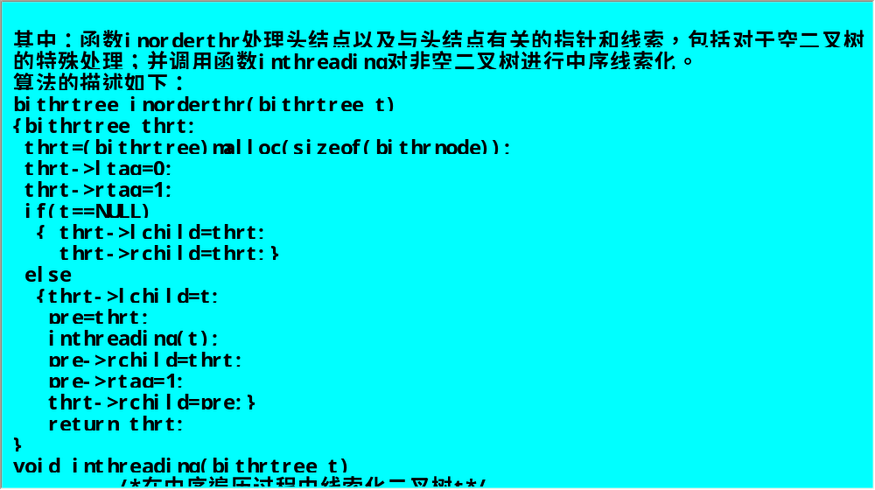
5.5.2线索二叉树的构造算法
中序遍历线索化二叉链表的算法：

Slide 52
5.5.3 线索二叉树上的运算实现
遍历中序线索二叉树
查找结点G
t
0
1
0
A
0
0
B
0
0
C
0
1
D
1
0
E
0
1
F
1
1
G
1
1
H
1
1
I
1
思路：先找到最左结点，然后不断找后继,直到回到头结点;查结点后继时若遇到右孩子不为空时，后继即为右子树的最左下结点。

Slide 53
5.5.3 线索二叉树上的运算实现
例：中序线索二叉树的中序遍历：
void inorderthr(bithrtree t)
{ bithrtree p;
p=t->lchild;
while(p!=t) /*空树或遍历结束时p=t*/
{ while(p->ltag==0)
p=p->lchild; /*找最左下结点*/
printf(“%d\t”,p->data);
while((p->rtag==1)&&(p->rchild!=t))
{p=p->rchild;
printf(“%d\t”,p->data);}
p=p->rchild; }
}

Slide 54
5.5树和森林
5.5.1 树和森林的存储结构
1、双亲表示法
0 | A | -1
1 | B | 0
2 | D | 0
3 | C | 0
5 | I | 1
5 | J | 1
6 | …
7 | G | 3
8 | K | 6
A
B
D
C
I
J
E
H
F
L
G
K

Slide 55
5.5.1 树和森林的存储结构
1、双亲表示法
0 | A | -1
1 | B | 0
2 | D | 0
3 | C | 0
5 | I | 1
5 | J | 1
6 | …
7 | G | 3
8 | K | 6
结点定义:
typedef struct node
{ elemtp data;
int parent; // 指示双亲结点的下标
}
typedef struct
{ node tree[maxlen];
int num; // 结点个数
}tree_parent;

Slide 56
5.5.1 树和森林的存储结构
2、孩子表示法
A
B
D
C
…
G
K
B
D
C
A
I
J
E
C
H
B
D
F
L
G
I
J
E
H
F
L
G
K

Slide 57
5.5.1 树和森林的存储结构
3、孩子兄弟表示法
A
A
B
D
C
B
D
C
J
E
F
J
E
H
F
L
G
H
L
typedef struct csnode
{ elemtp data;
struct csnode *first,*next;
}cstree;
G

Slide 58
5.5.2 树和森林与二叉树之间的转换
1.森林转换成二叉树
例
A
E
G
F
H
I
B
D
C
J
方法：
依次将每棵树都转换成二叉树；最后将每棵树作为前一棵二叉树的右子树；
每棵树转换法则：将根结点第一个孩子转为其左孩子，其他孩子转换为第一个孩子的右边孩子；

Slide 59
5.5.2 树和森林与二叉树之间的转换
2.二叉树转换成森林
逆过程，主要时将右子树断开，断开的原则时其左孩子不为空
A
B
E
C
F
G
D
H
I
J

Slide 60
5.5.3 树和森林的遍历
由树的结构定义可以引出树的两种遍历：
先（根）序遍历：先访问根结点，然后先序遍历每棵子树；对应于二叉树的先根序遍历。
A
B
C
D
E
F
G
H
I
J
K
先根序遍历序列是：A,B, E,F,C,G,D,H,I,J,K

Slide 61
5.5.3 树和森林的遍历
后（根）序遍历：先依此后序遍历每棵子树，然后访问根结点。对应二叉树的中根序遍历。
A
B
C
D
E
F
G
H
I
J
K
先根序遍历序列是：E,F,B,G,C,I,J,K,H,D,A

Slide 62
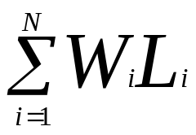
5.6哈夫曼树
5.6.1 哈夫曼树的概念及其构造算法
1.路径和路径长度
2.结点的权和带权路径长度
3.树的带权路径长度
WPL=
2
5
10
8
6
7
带权树

Slide 63
5.6.1 哈夫曼树的概念及其构造算法
5.哈夫曼树:最优二叉树，带权路径长度最小的树
例：叶子结点的权为7,5,2,5
7
2
5
5
7
5
2
5
7
5
2
5

Slide 64
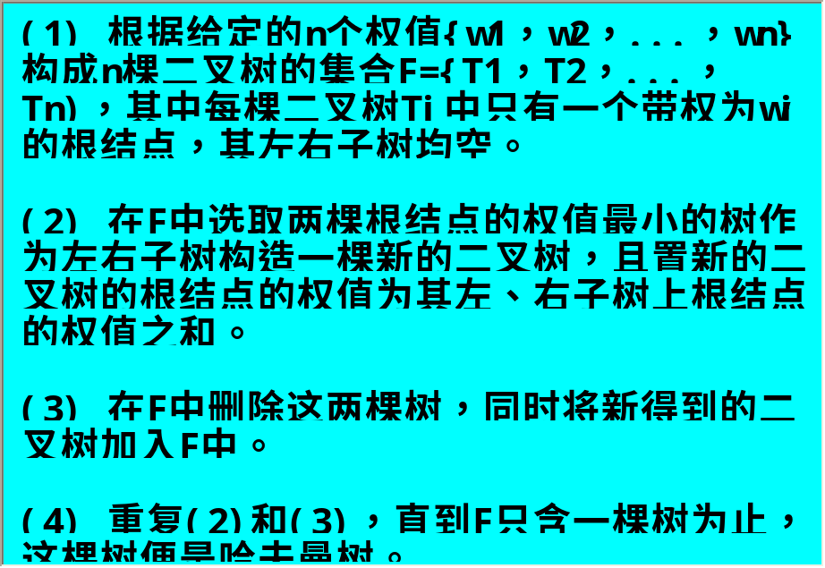
5.6.1 哈夫曼树的概念及其构造算法
5.哈夫曼算法
Huffman给出了一个建立哈夫曼树的算法：
例：2，6，6，8，12，15
58
20
28
8
12
15
15
2
6
6
8

Slide 65
5.6.2哈夫曼树的应用——哈夫曼编码
传送的电文为'ABACCDA‘
(1)定长编码：A,B,C,D编码为00,01,10,11
传输的长度为总长15位
(2)可变长编码 : A,B,C,D编码为0,00,1,01
传输的长度为总长9位,但却无法译码
(3)使用可变长编码的前缀编码，使每个符号唯一编码,用哈夫曼树构造最短的前缀编码.

Slide 66
5.6.2哈夫曼树的应用——哈夫曼编码
例：字符集a,b,c,d,e字符出现的次数为6,5,1,10,5，请对它们进行哈夫曼编码
26
0
1
10
16
1
0
1
0
5
5
6
10
0
e
a
d
1
c
1
5
b

Slide 67
5.6.3哈夫曼算法的静态实现
1.二叉树的静态链表实现
LCHILD
RCHILD
PARENT
0 | A | 1 | 2 | -1
1 | B | 3 | 5 | 0
2 | C | 5 | 6 | 0
3 | D | 7 | 8 | 1
5 | E | -1 | -1 | 1
6 | …
7 | H | -1 | -1 | 3
8 | I | -1 | -1 | 3
A
B
C
D
E
F
G
H
I

Slide 68
2.哈夫曼树的静态实现
哈夫曼树的静态存储结构
左
右
双亲
权
0 | c | -1 | -1 | 5 | 1
1 | b | -1 | -1 | 5 | 5
2 | e | -1 | -1 | 6 | 5
3 | a | -1 | -1 | 7 | 6
5 | d | -1 | -1 | 7 | 10
5 |  | 1 | 5 | 6 | 5
6 |  | 5 | 2 | 8 | 10
7 |  | 3 | 5 | 8 | 16
8 |  | 6 | 7 | -1 | 26
26
10
16
5
5
e
a
d
6
10
1
c
b
5

Slide 69
2.哈夫曼树的静态实现
哈夫曼树的类型定义
#define maxnodenumber 100
typedef struct
{int weight;
int parent,lchild,rchild;
}htnode; /*定义结点类型*/
定义哈夫曼树类型
typedef htnode *huffmantree;
定义哈夫曼树的存储区域
htnode ht[maxnodenumber];
左
右
双亲
权
0 | c | -1 | -1 | 5 | 1
1 | b | -1 | -1 | 5 | 5
2 | e | -1 | -1 | 6 | 5
3 | a | -1 | -1 | 7 | 6
5 | d | -1 | -1 | 7 | 10
5 |  | 1 | 5 | 6 | 5
6 |  | 5 | 2 | 8 | 10
7 |  | 3 | 5 | 8 | 16
8 |  | 6 | 7 | -1 | 26

Slide 70
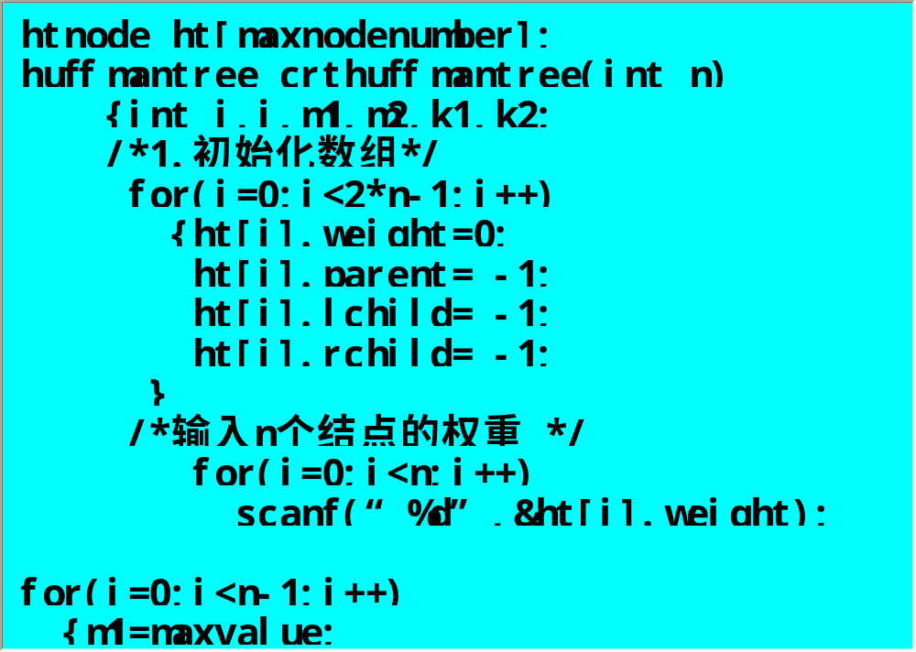
2.哈夫曼树的静态实现
哈夫曼树的创建过程
例：a,b,c,d,e: 6,5,1,10,5
左
右
双亲
权
0 | -1 | -1 | -1 | 0
1 | -1 | -1 | -1 | 0
2 | -1 | -1 | -1 | 0
3 | -1 | -1 | -1 | 0
5 | -1 | -1 | -1 | 0
5 | -1 | -1 | -1 | 0
6 | -1 | -1 | -1 | 0
7 | -1 | -1 | -1 | 0
8 | -1 | -1 | -1 | 0
7
6
5
5
5
1
7
10
6
5
2
1
6
5
5
5
8
10
0
3
8
16
6
7
26

Slide 71
3.哈夫曼编码的实现
左
右
双亲
权
0 | -1 | -1 | -1 | 0
1 | -1 | -1 | -1 | 0
2 | -1 | -1 | -1 | 0
3 | -1 | -1 | -1 | 0
5 | -1 | -1 | -1 | 0
5 | -1 | -1 | -1 | 0
6 | -1 | -1 | -1 | 0
7 | -1 | -1 | -1 | 0
8 | -1 | -1 | -1 | 0
思考：如何从已知的哈夫曼树得出哈夫曼编码
提示：从叶子结点出发找双亲,如果是双亲的做孩子则编码0，右孩子编码1。
每个叶子结点编码用一维数组存储。N个叶子结点则需要n个相同的一维数组
7
6
5
5
5
1
7
10
6
5
2
1
6
5
5
5
8
10
0
3
8
16
6
7
26

Slide 72
3.哈夫曼编码的实现（续）
对于每个叶子结点的哈夫曼编码可以考虑用一个一维数组bit从后向前依次保存所求得的各位编码值，并用start记住编码在数组bit中的开始位置。
由此可做如下的类型定义：
#define maxbit 10 //定义编码最大长度
typedef struct //定义保存一个叶子节点的结构
{int bit[maxbit]; /*用一维数组保存一个叶子结
点编码*/
int start; //开始位置域
}hcodetype;
Hcodetype cd[maxnodenum];/*定义编码数组，保存所有叶子结点编码，具体使用过程中，只用到n个长度

Slide 73
3.哈夫曼编码的实现（续1）
左
右
双亲
权
0 | -1 | -1 | -1 | 0
1 | -1 | -1 | -1 | 0
2 | -1 | -1 | -1 | 0
3 | -1 | -1 | -1 | 0
5 | -1 | -1 | -1 | 0
5 | -1 | -1 | -1 | 0
6 | -1 | -1 | -1 | 0
7 | -1 | -1 | -1 | 0
8 | -1 | -1 | -1 | 0
7
6
Cd[5]
start
5
5
 |  |  |  |  |  |  |  | 1 | 0 | 8
 |  |  |  |  |  |  | 0 | 0 | 1 | 7
 |  |  |  |  |  |  | 0 | 0 | 0 | 7
 |  |  |  |  |  |  |  | 1 | 1 | 8
 |  |  |  |  |  |  |  | 0 | 1 | 8
5
1
7
10
编码
6
5
2
1
6
5
5
5
8
10
0
3
8
16
哈夫曼树的编码结果
6
7
26
哈夫曼树

Slide 74
3.哈夫曼编码的实现（续）
左
右
双亲
权
hcodetype cd[maxnodenum];
void gethuffmancode(int n)
{int i,j,c,p;
for(i=0;i<n;i++)//对n个叶子结点逐一求编码
{c=i; j=maxbit;
do{j--; p=ht[c].parent;
if(ht[p].lchild==c)/*如果c是p的左孩子*/
cd[i].bit[j]=0;
else
cd[i].bit[j]=1;
c=p;
}while(ht[p].parent!= -1);
cd[i].start=j;
}
for(i=0;i<n;i++) //输出n个字符编码
{for(j=cd[i].start;j<maxbit;j++)
printf(“%d”,cd[i].bit[j]);
printf(“\n”);
}
}
0 | -1 | -1 | -1 | 0
1 | -1 | -1 | -1 | 0
2 | -1 | -1 | -1 | 0
3 | -1 | -1 | -1 | 0
5 | -1 | -1 | -1 | 0
5 | -1 | -1 | -1 | 0
6 | -1 | -1 | -1 | 0
7 | -1 | -1 | -1 | 0
8 | -1 | -1 | -1 | 0
7
6
5
5
5
1
7
10
6
5
2
1
6
5
5
5
8
10
0
3
8
16
6
7
26

Slide 75
小结
树的基本概念
二叉树
二叉树的遍历
线索二叉树
树和森林
哈夫曼树

